Slide 1
মাল্টিমিডিয়া ক্লাসে-
সবাইকে স্বাগত জানাচ্ছি

Slide 2
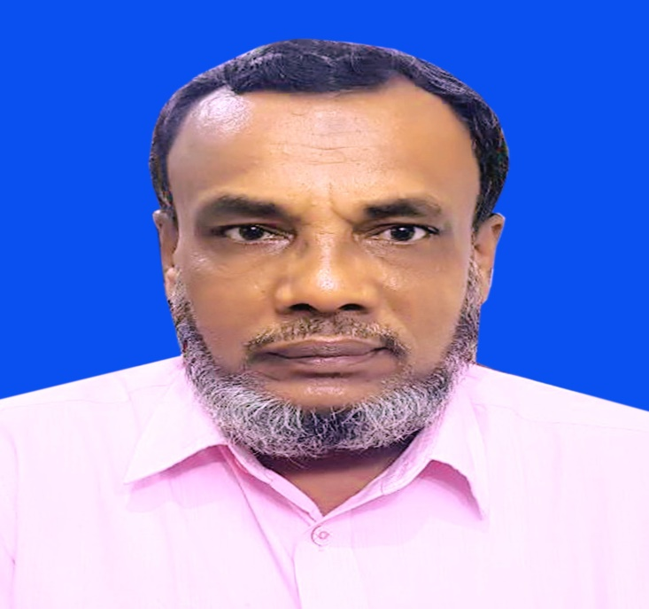
মোঃ আমীর হোসেন
প্রধান শিক্ষক
পাল্লা মাহবুব আদর্শ উচ্চ বিদ্যালয়।
চাটখিল ,নোয়াখালী

Slide 3
পরিচিতি
শ্রেণিঃ ৮ম
বিষয়ঃ বিজ্ঞান
অধ্যায়ঃ তৃতীয়
আজকের পাঠঃ ব্যাপন ও অভিস্রবণ

Slide 4
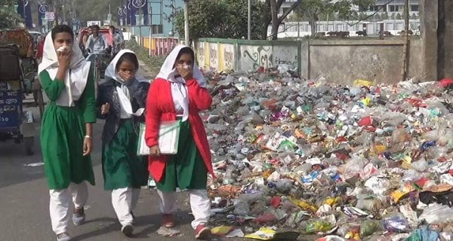
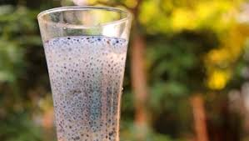
১ম চিত্রে কি প্রক্রিয়ায় শিক্ষার্থীদের নাকে দূর্গন্ধ পৌঁছেছে বলতে পার ?
২য় চিত্রে কি প্রক্রিয়ায় তুকমার দানা ফুলে বড় বড় দানায় পরিণত হয়েছে জান কি?
১ম চিত্র
২য় চিত্র

Slide 5
আজকের পাঠ
ব্যাপন
ও
১
২
অভিস্রবণ

Slide 6
শিখনফল
ব্যাপন কি তা বলতে পারবে।
১
অভিস্রবণ কি তা বলতে পারবে।
২
ব্যাপনের গুরুত্ব বর্ণনা করতে পারবে।
৩
৪
অভিস্রবণের গুরুত্ব ব্যাখ্যা করতে পারবে।

Slide 7
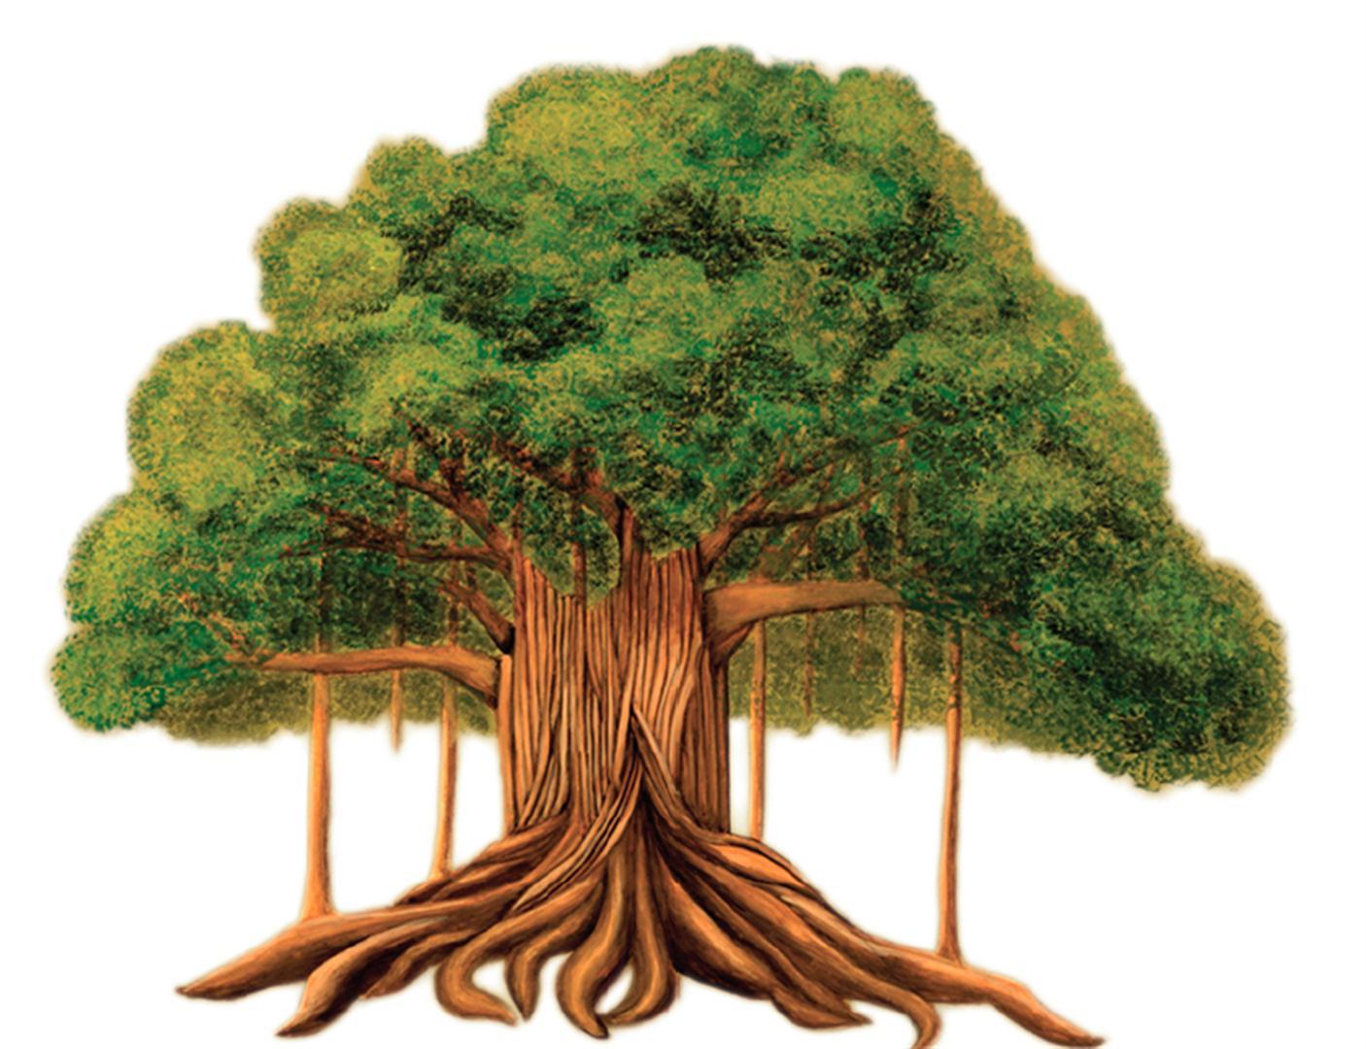
পাঠ উপস্থাপন
অক্সিজেন নির্গমন

Slide 8
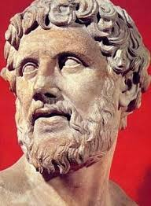
নাক দ্বারা নিঃসৃত কার্বন ডাই অক্সাইড
ছড়িয়ে পড়ছে

Slide 9
একক কাজ
তোমার চারপাশে ঘটছে ব্যাপনের এমন কয়েকটি উদাহরণ দাও।

Slide 10
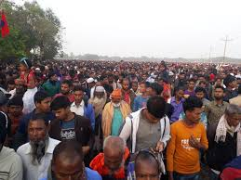
দেখ ! আরও কত মানুষ আসছে-
জনসমাগম

Slide 11
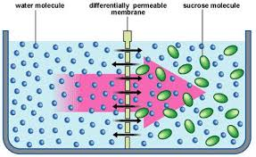
অভিস্রবণের চিত্রটি লক্ষ্য কর-
হাল্কা দ্রবণ
অর্ধভেদ্য পর্দা
ঘন দ্রবণ

Slide 12
দলীয় কাজ
ব্যাপন ও অভিস্রবণের মধ্যে পার্থক্য তৈরি কর।

Slide 13
মূল্যায়ন
মাছের পটকা, কোষ প্রাচীর, পলিথিন প্রভৃতি কোন ধরনের পর্দা?

Slide 14
পাঠ্য বইয়ের পরীক্ষাগুলো পর্যবেক্ষণ

Slide 15
বাড়ীর কাজ
দৈনন্দিনের কার্যক্রমে পরিলক্ষিত ব্যাপন ও অভিস্রবণের ছক করে আনবে।

